Slide 1
Il nostro Power Point
Gli alunni della 2 F
a.s. 2019-2020

Slide 2
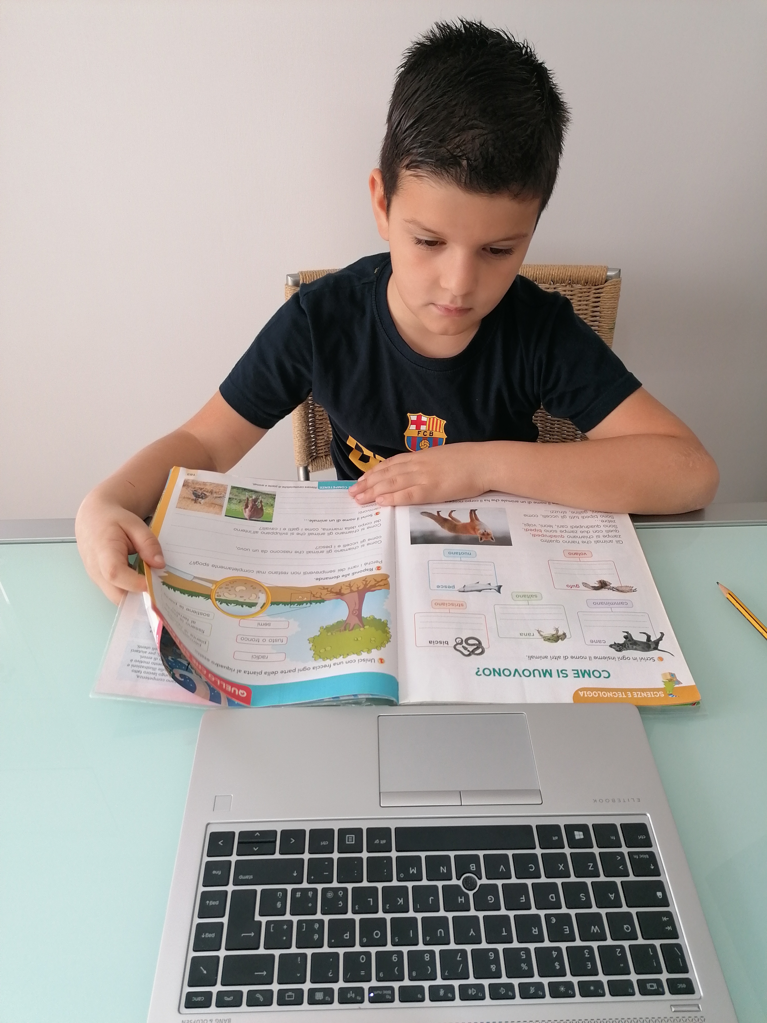
L’altro giorno ho chiesto a mamma: «Che cosa è un POWER POINT?»
Lei mi ha detto che è un modo per raccogliere le informazioni e condividerle con altre persone
Lorenzo

Slide 3
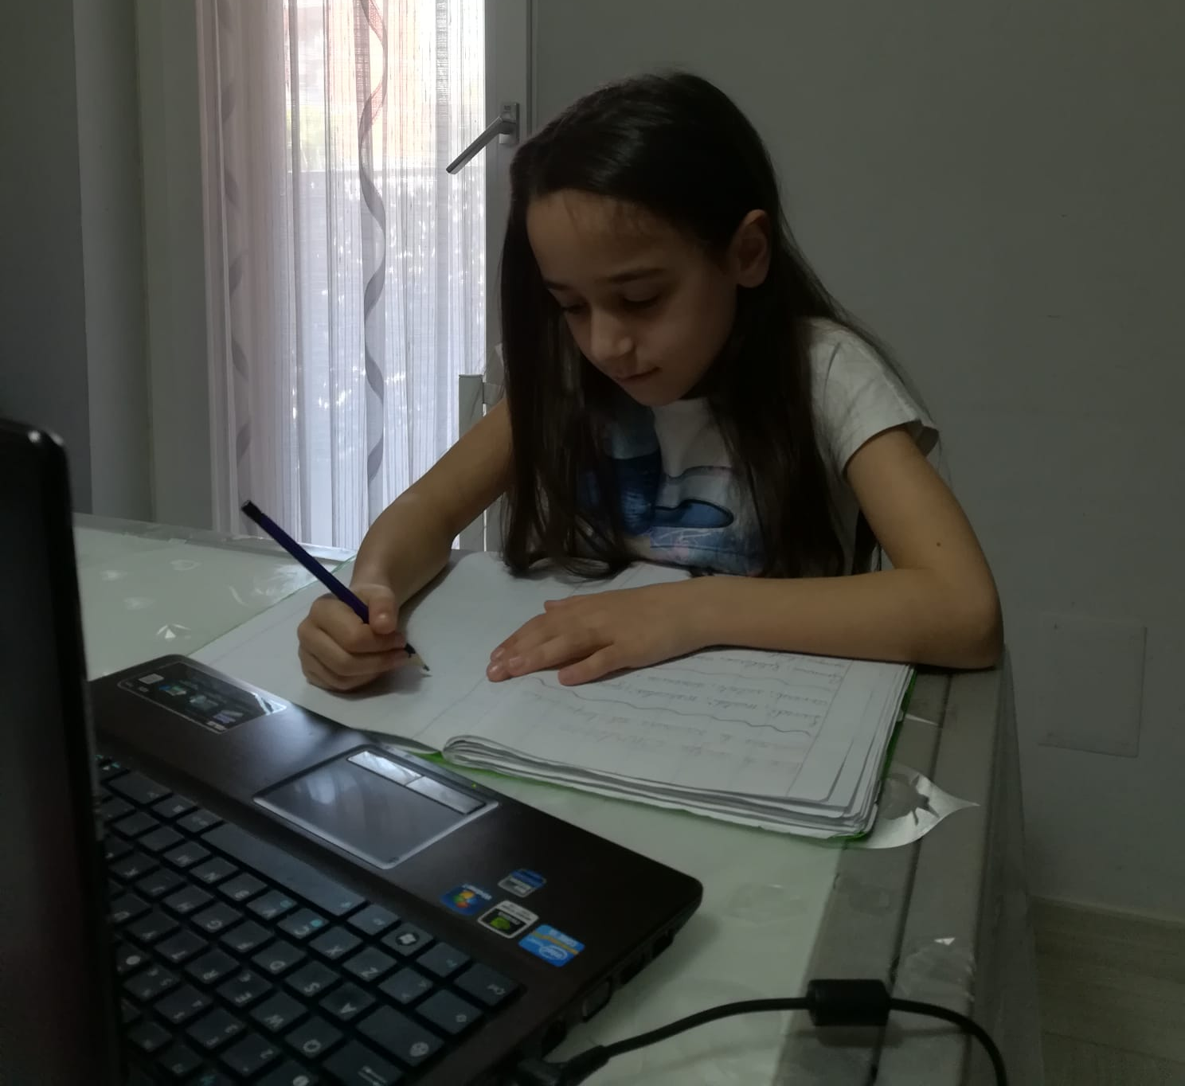
Tutti i giorni noi guardiamo i POWER POINT dei nostri insegnanti che ci spiegano le loro lezioni
Greta

Slide 4
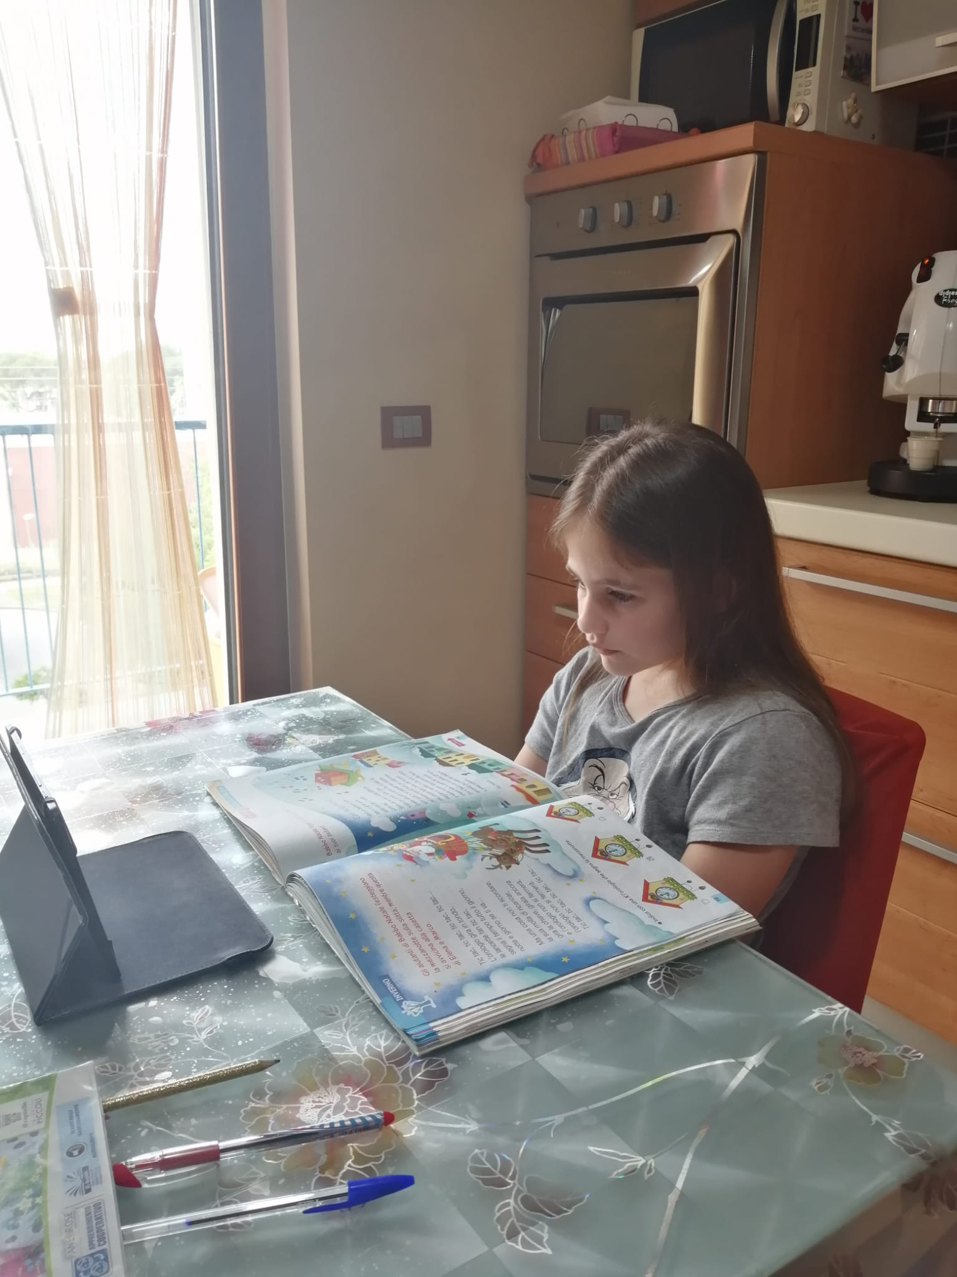
Così ci è venuta l’idea di fare tutti insieme IL NOSTRO POWER POINT per parlare di noi e la Didattica a Distanza
Doriana

Slide 5
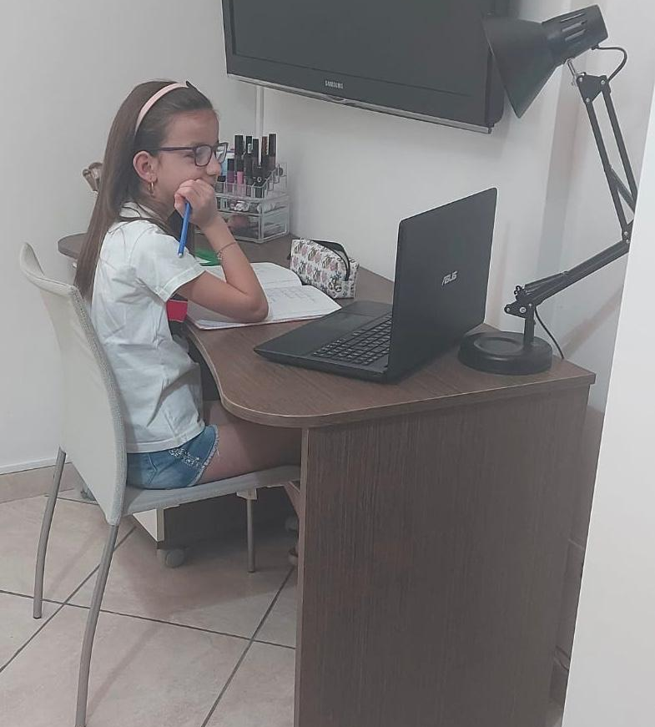
Abbiamo cominciato a raccogliere informazioni e foto per realizzare il nostro POWER POINT
Adele

Slide 6
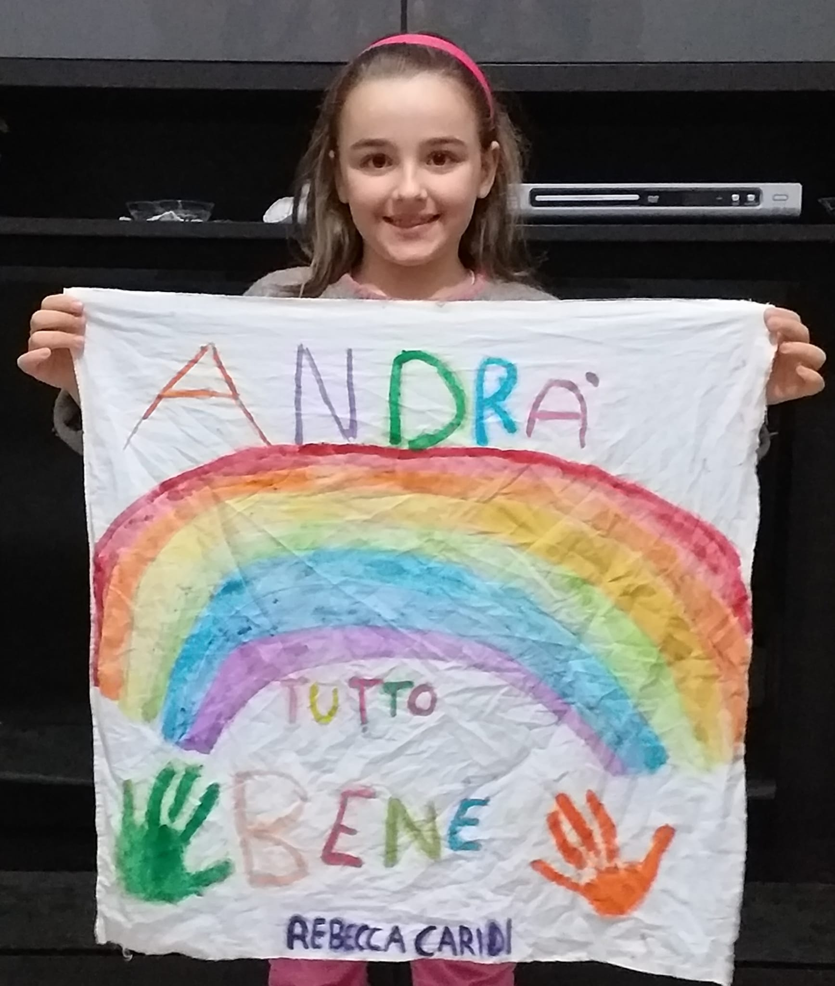
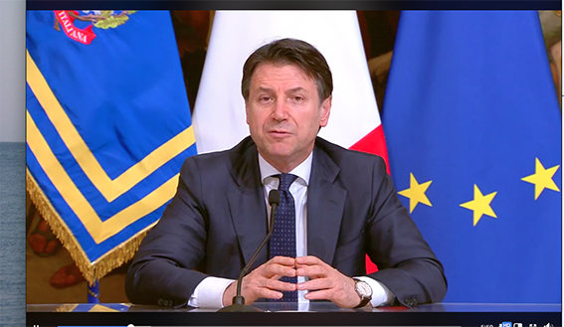
Tutto è cominciato il 4 marzo quando ci hanno comunicato che la scuola sarebbe stata chiusa dal 5 al 15 marzo Rebecca

Slide 7
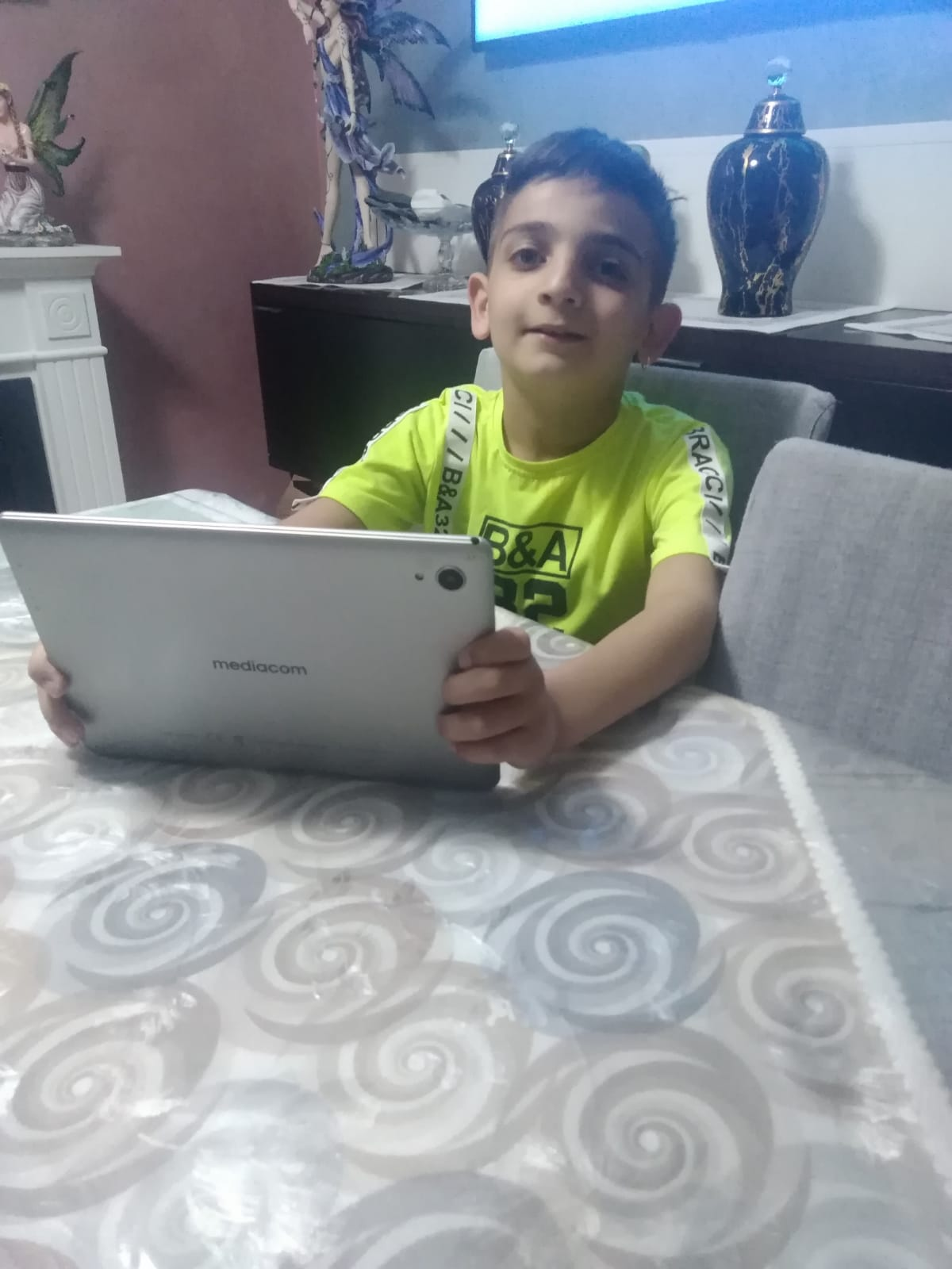
Noi eravamo contenti perchè sembrava di aver avuto dei giorni di vacanza
Alessio

Slide 8
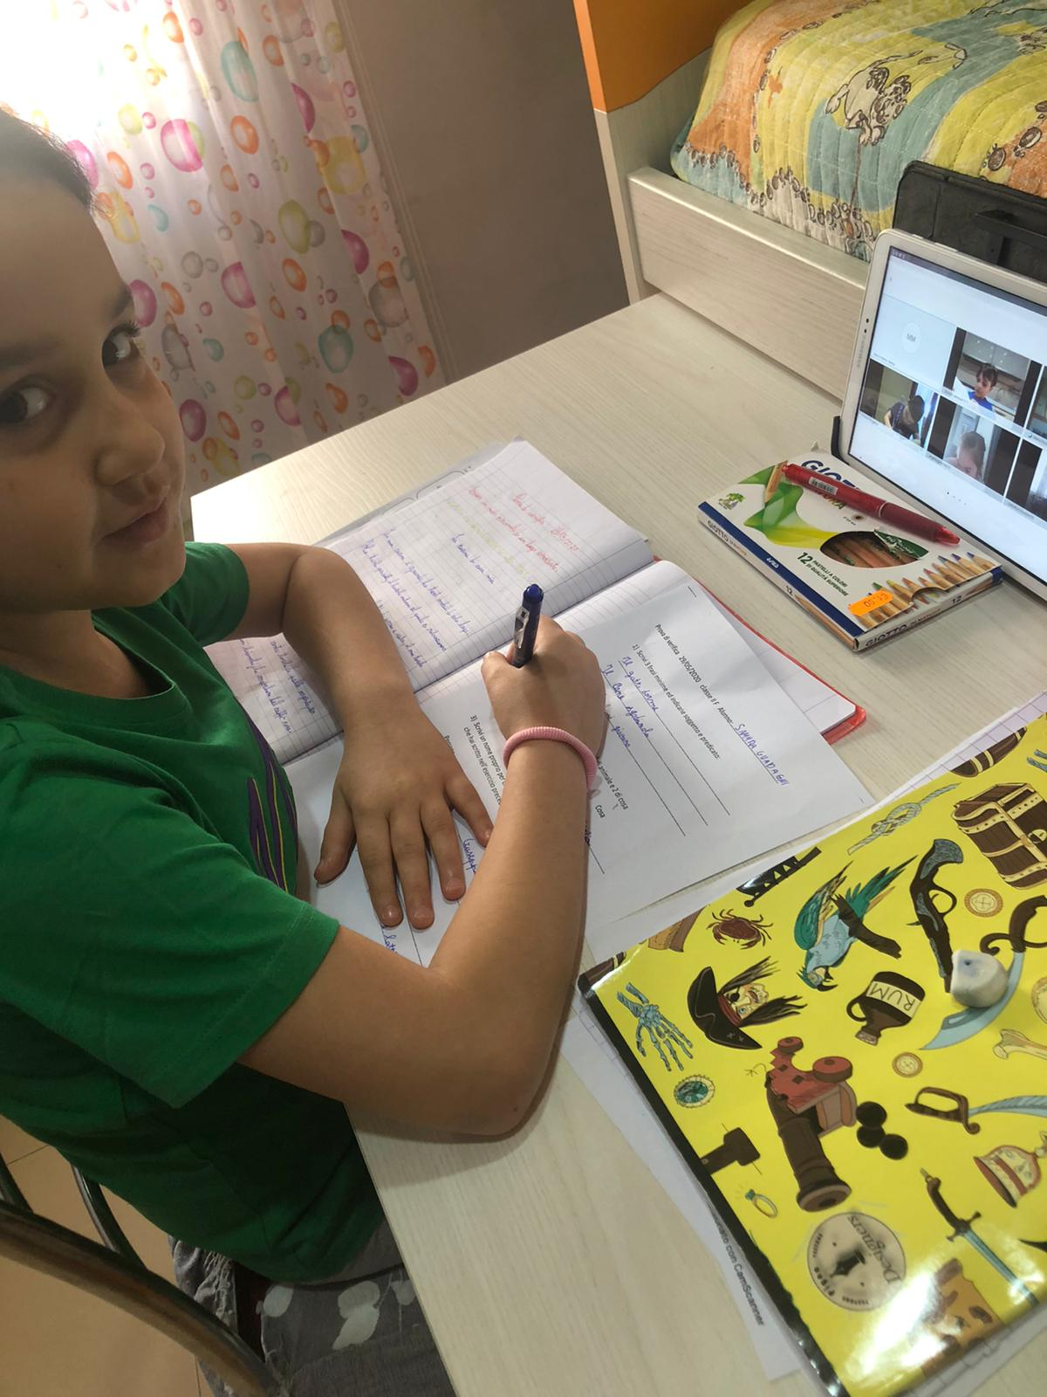
Ma poi ci siamo accorti che non era come stare
in vacanza
Samyra

Slide 9
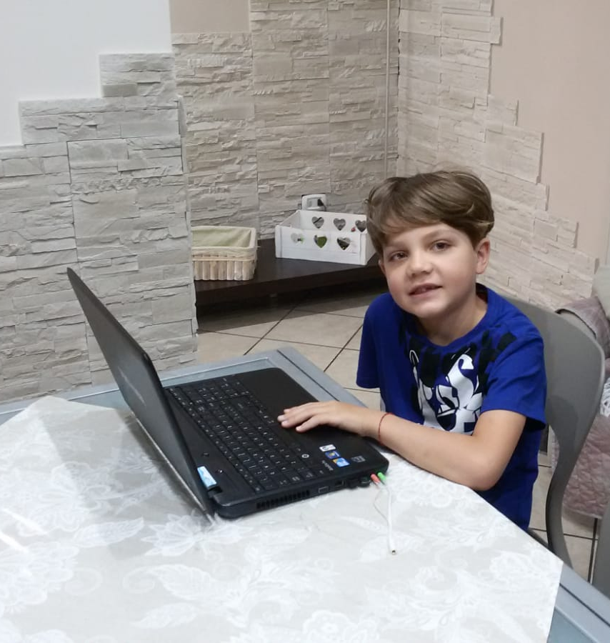
In Italia c’era il CORAVIRUS ed era meglio non andare a scuola per evitare il contagio
Andrea

Slide 10
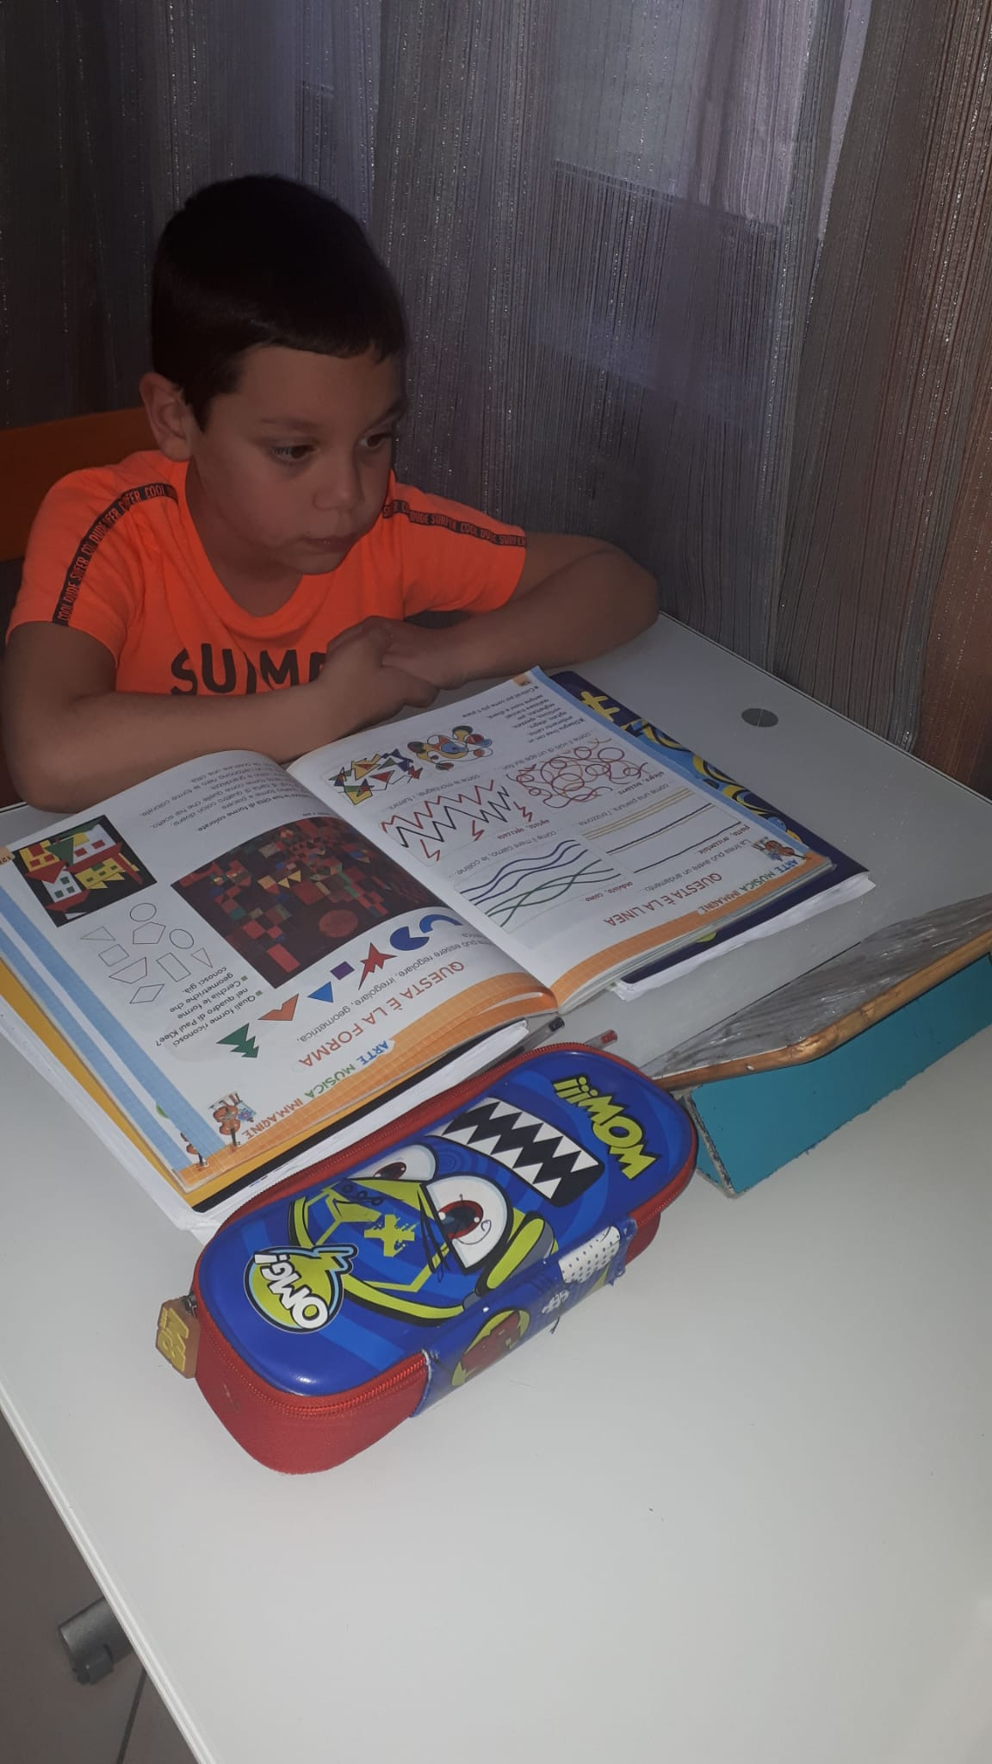
Ma poi la scuola è rimasta ancora chiusa e noi siamo rimasti ancora tutti chiusi in casa: senza scuola, senza sport, senza passeggiate, senza amici
Francesco
#IORESTOACASA

Slide 11
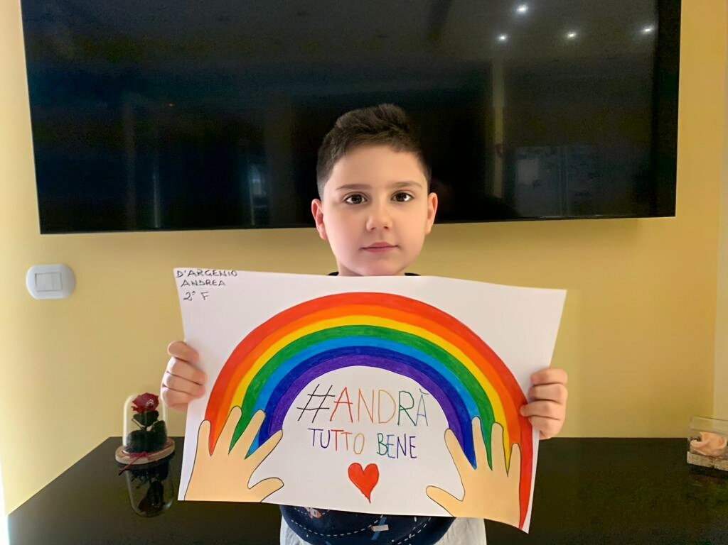
Ma noi sapevamo che sarebbe andato #TUTTO BENE
Andrea

Slide 12
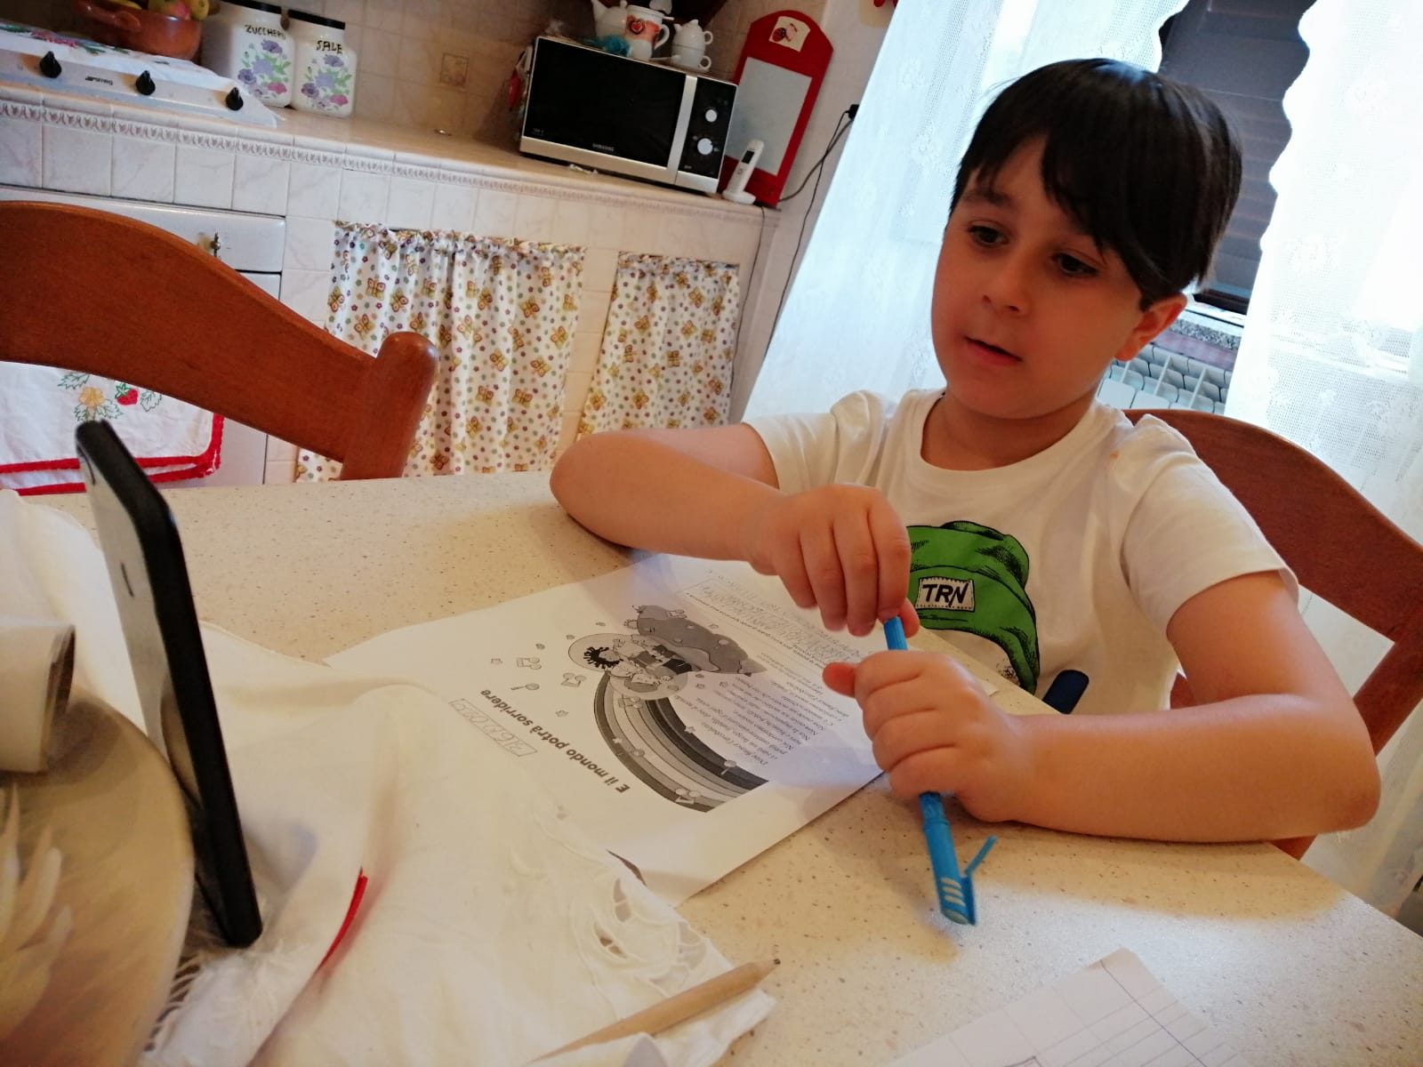
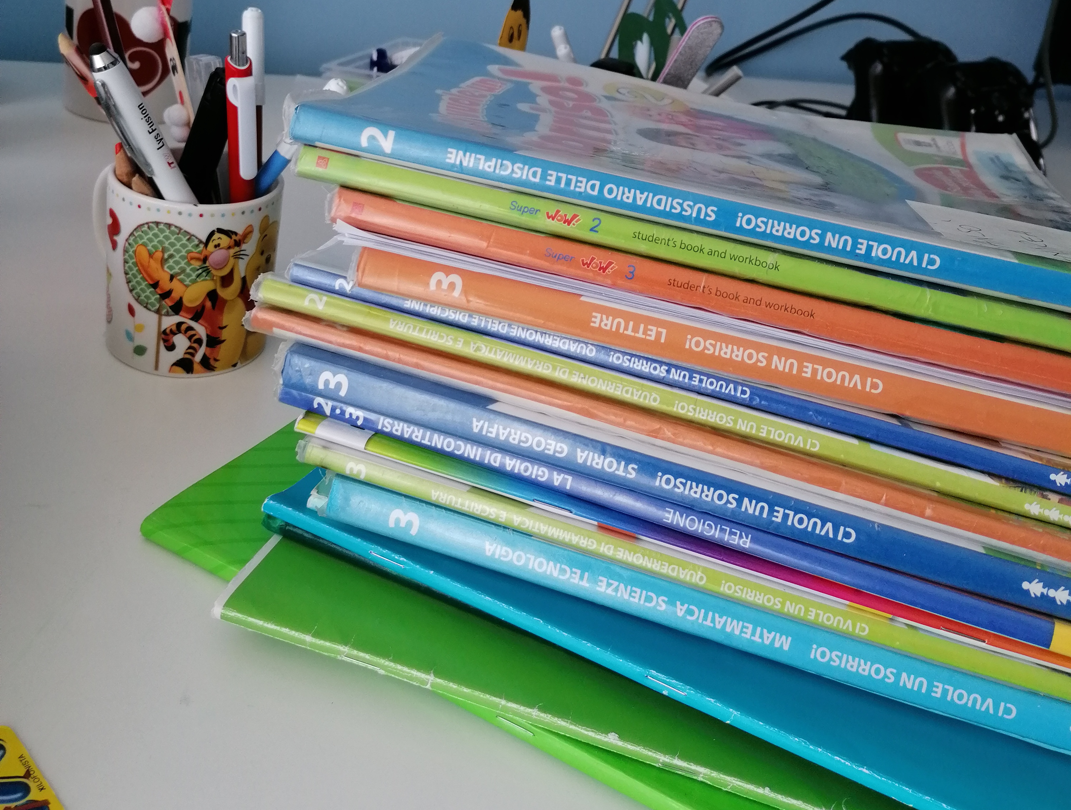
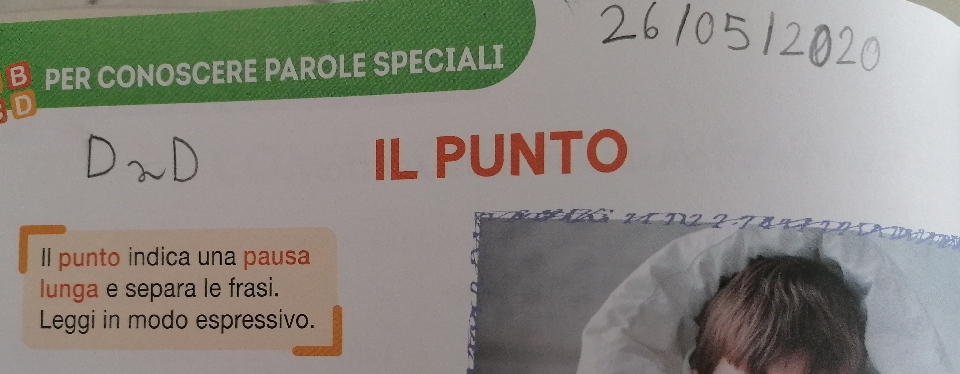
Sembrava che la scuola fosse finita, ma abbiamo continuato a studiare Francesco

Slide 13
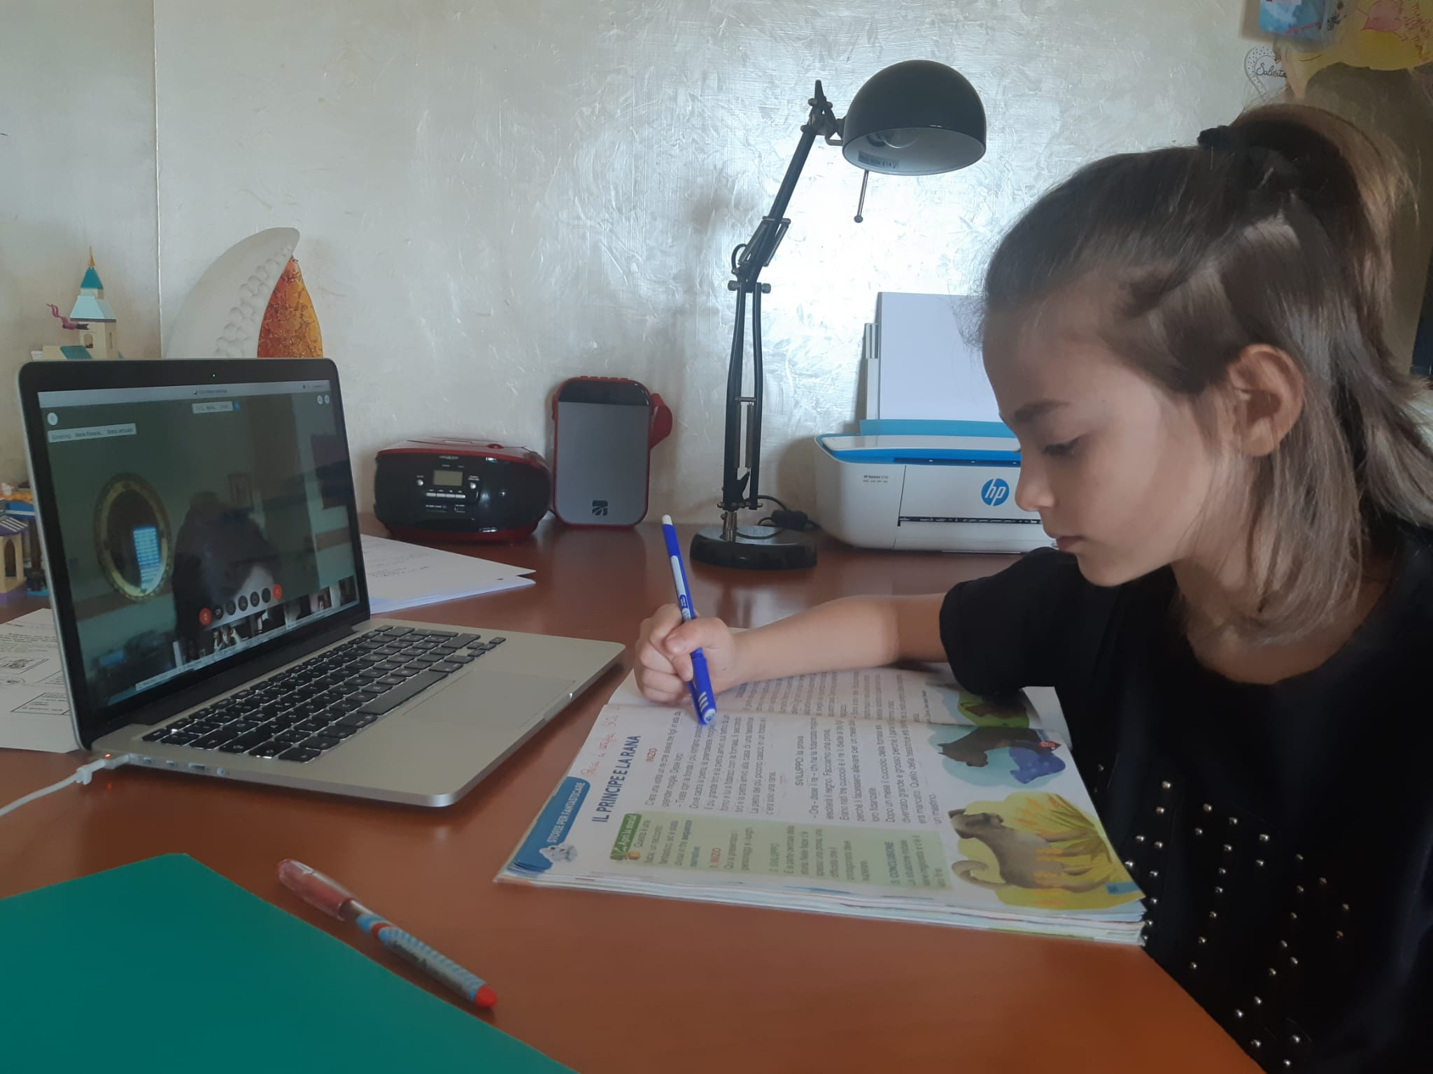
Abbiamo studiato veramente tanto… colorato, disegnato, imparato tabelline, verbi e poesie Salvatore

Slide 14
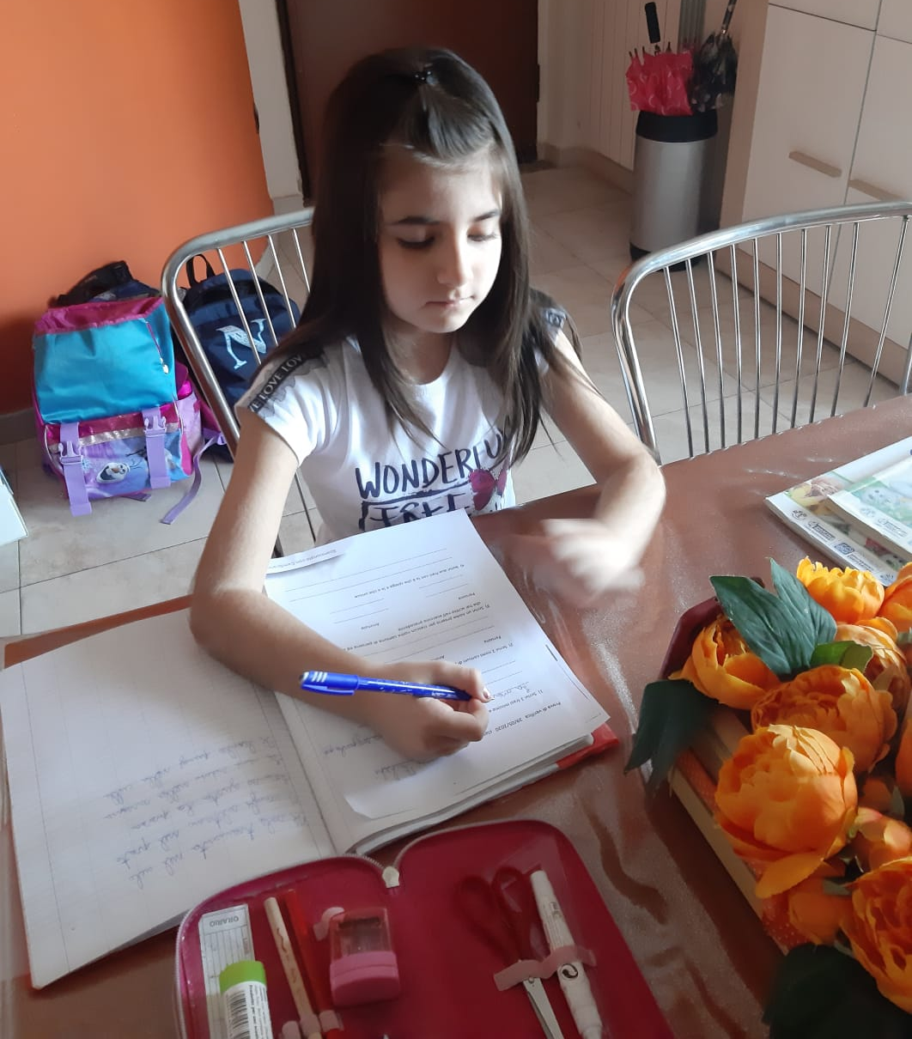
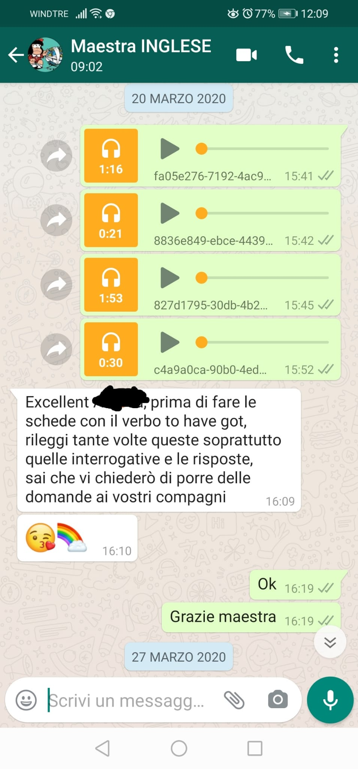
Abbiamo inviato messaggi vocali in inglese
Desirèe

Slide 15
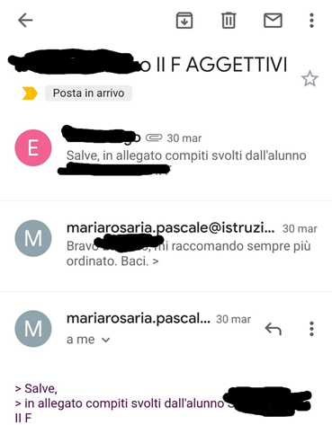
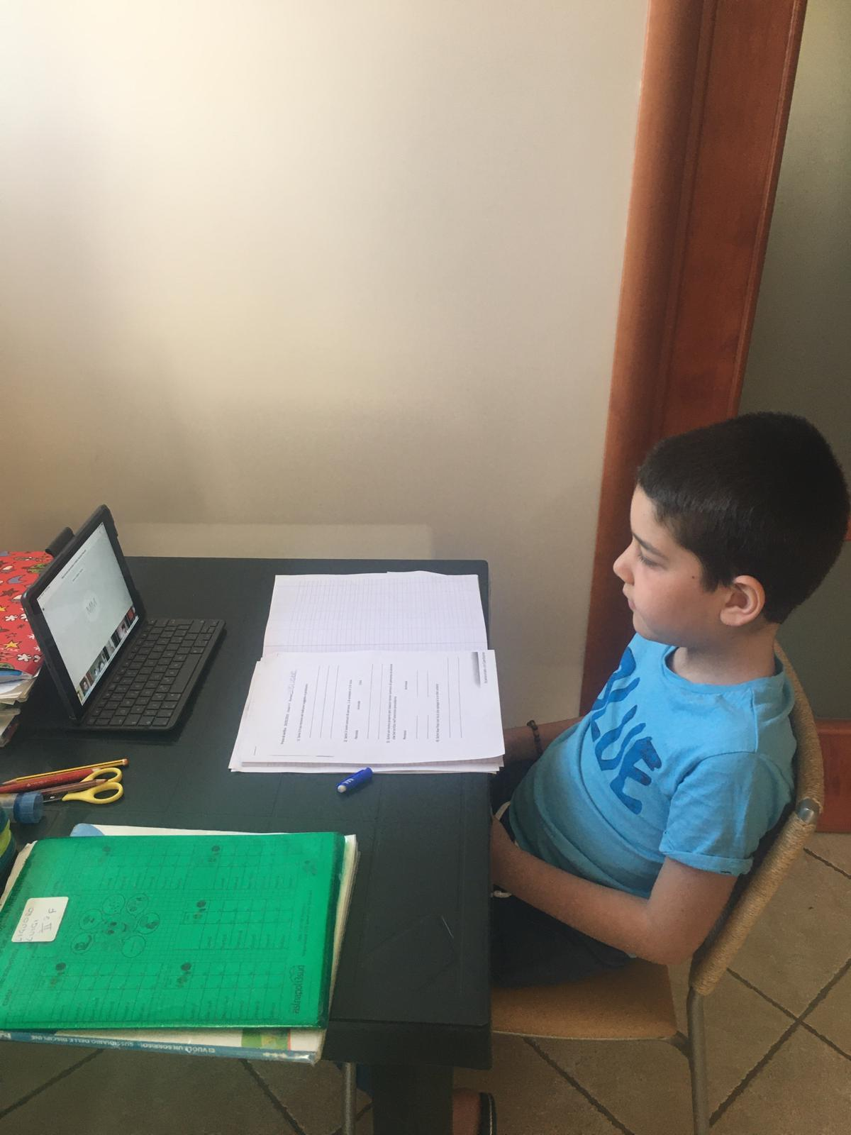
Abbiamo inviato mail con i compiti ai maestri. Poi leggevamo i loro messaggi ma noi pensavamo che era un peccato non poter essere vicini
Luigi

Slide 16
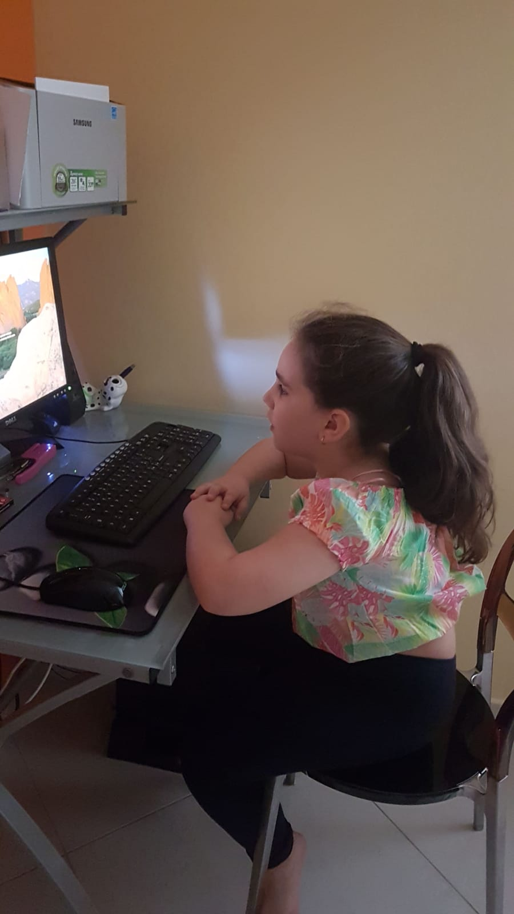
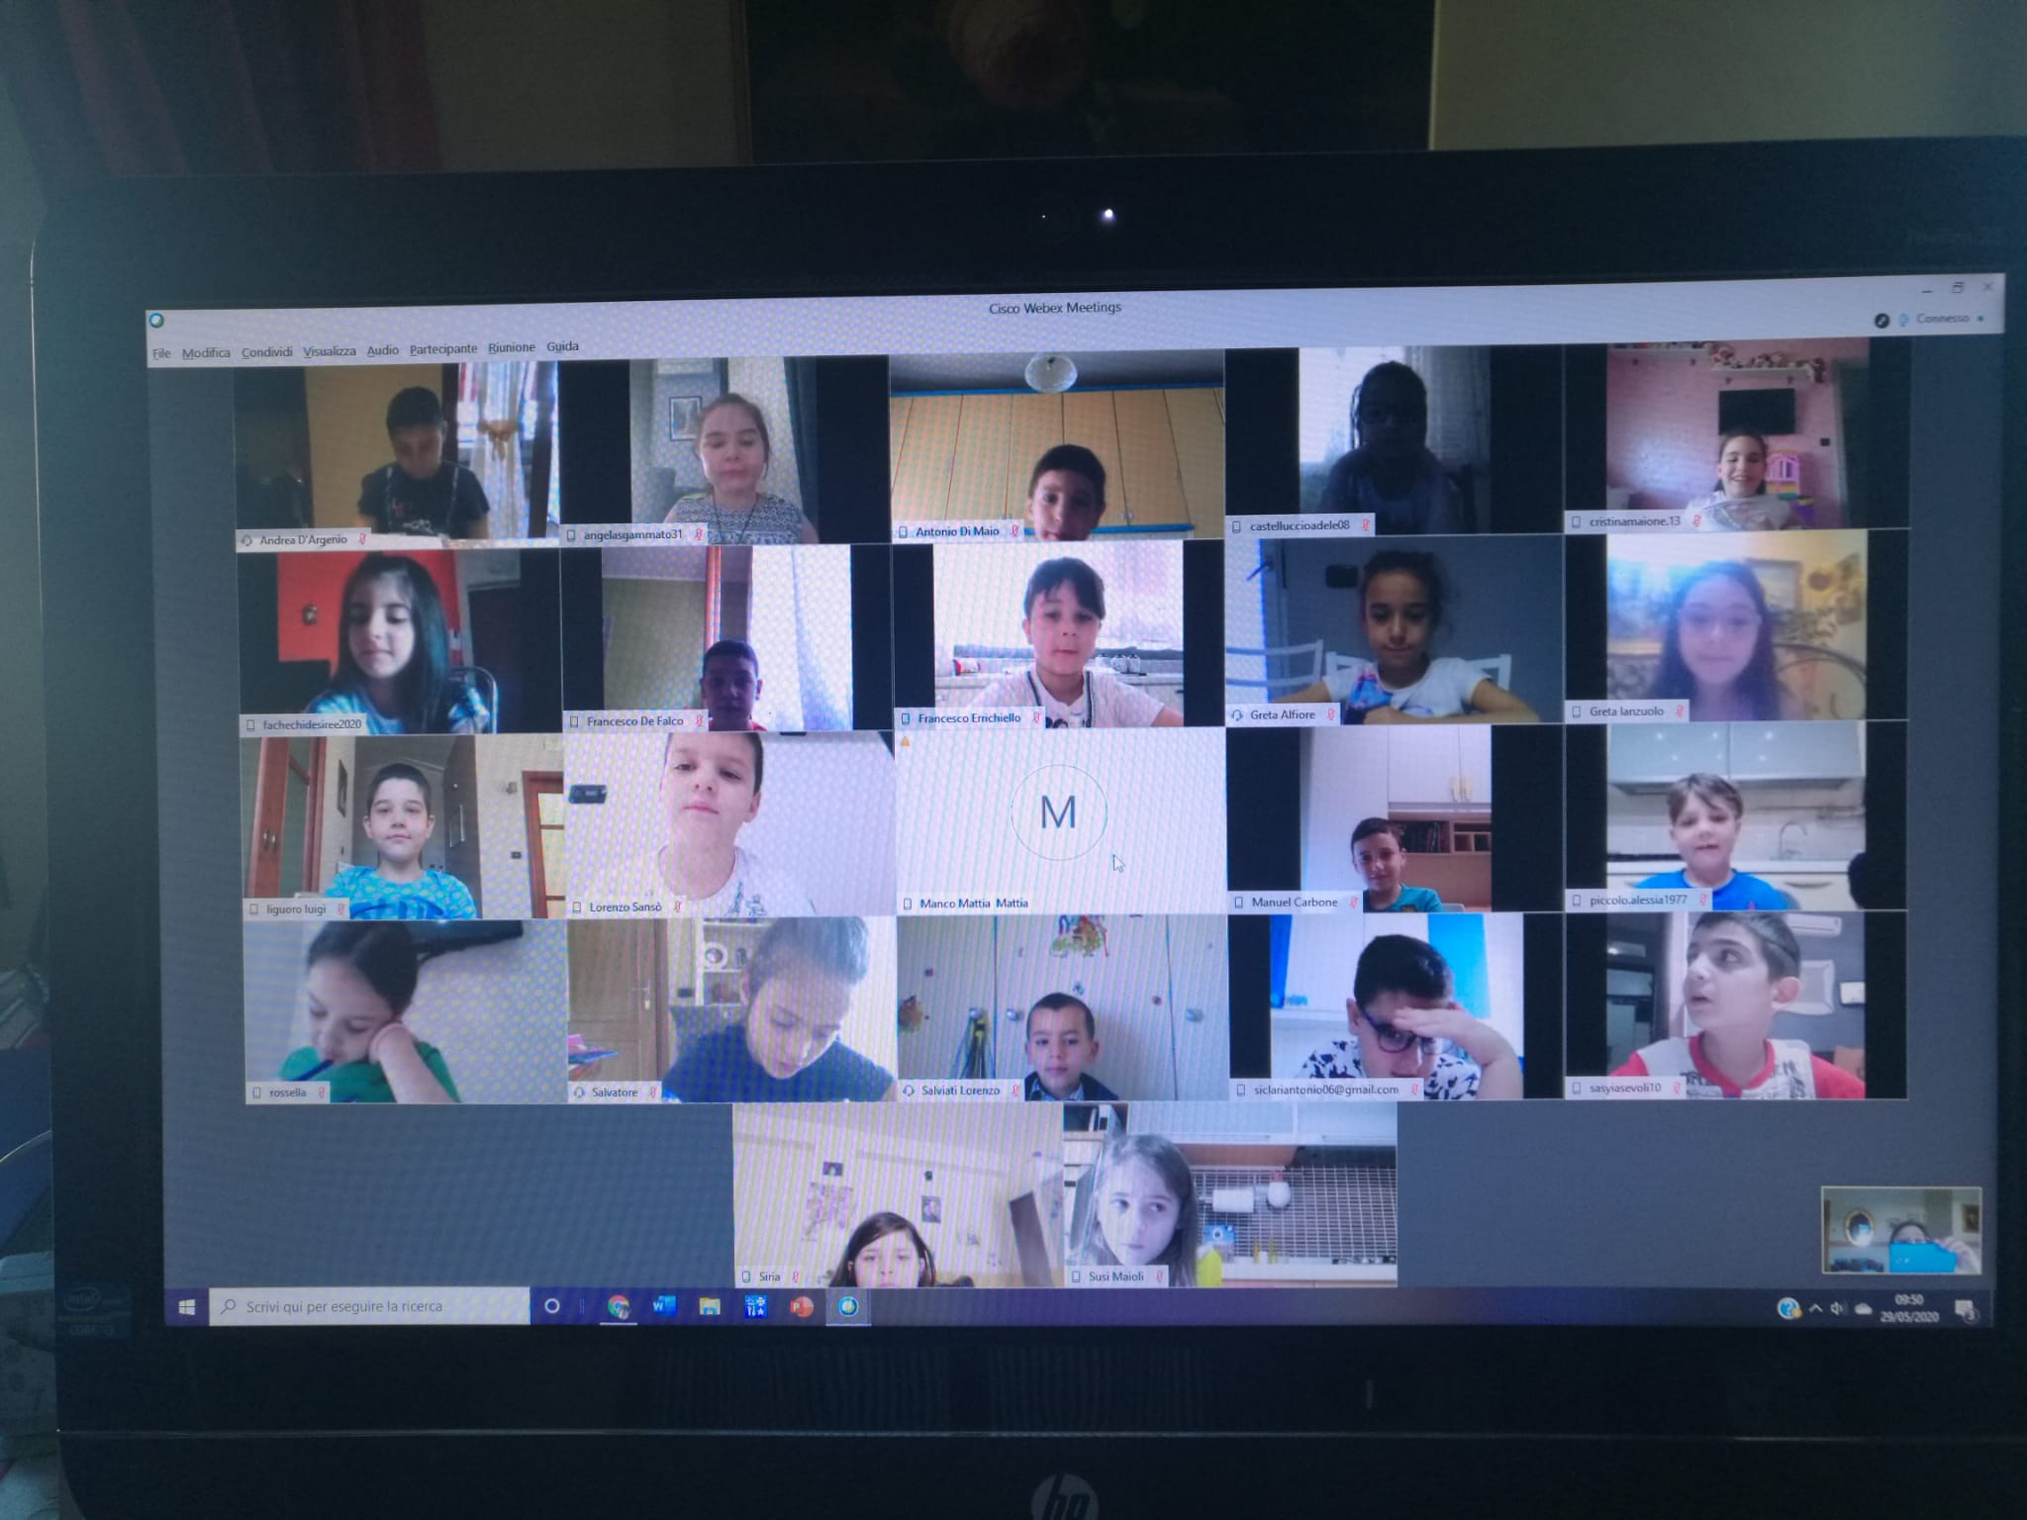
E poi sono cominciate le video lezioni. Abbiamo cominciato a svegliarci presto per essere puntuali
Cristina

Slide 17
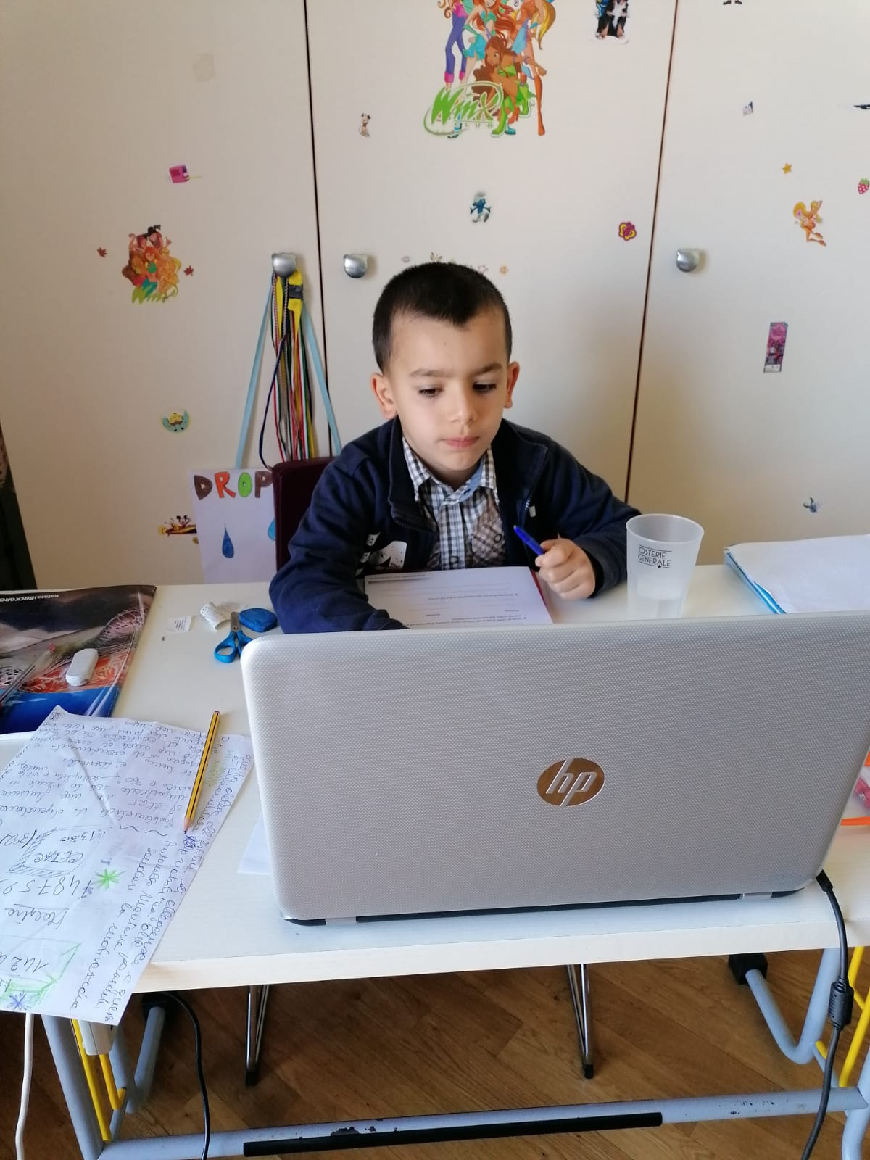
Abbiamo imparato ad usare microfono, videocamera e rispondere all’appello
Lorenzo

Slide 18
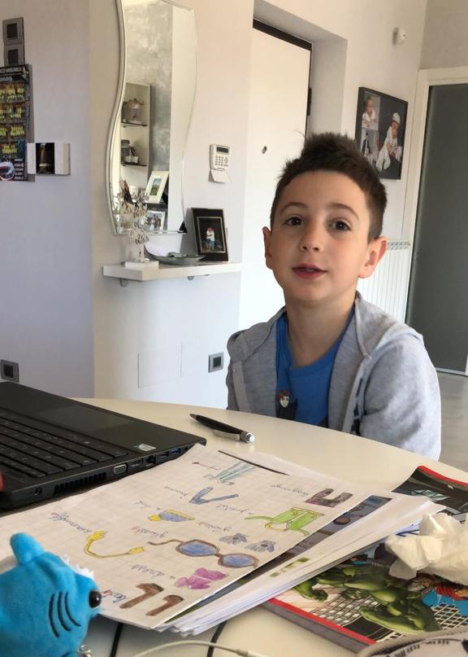
Ma non è come stare a scuola, a volte è difficile perché non si sente o non si vede
Antonio

Slide 19
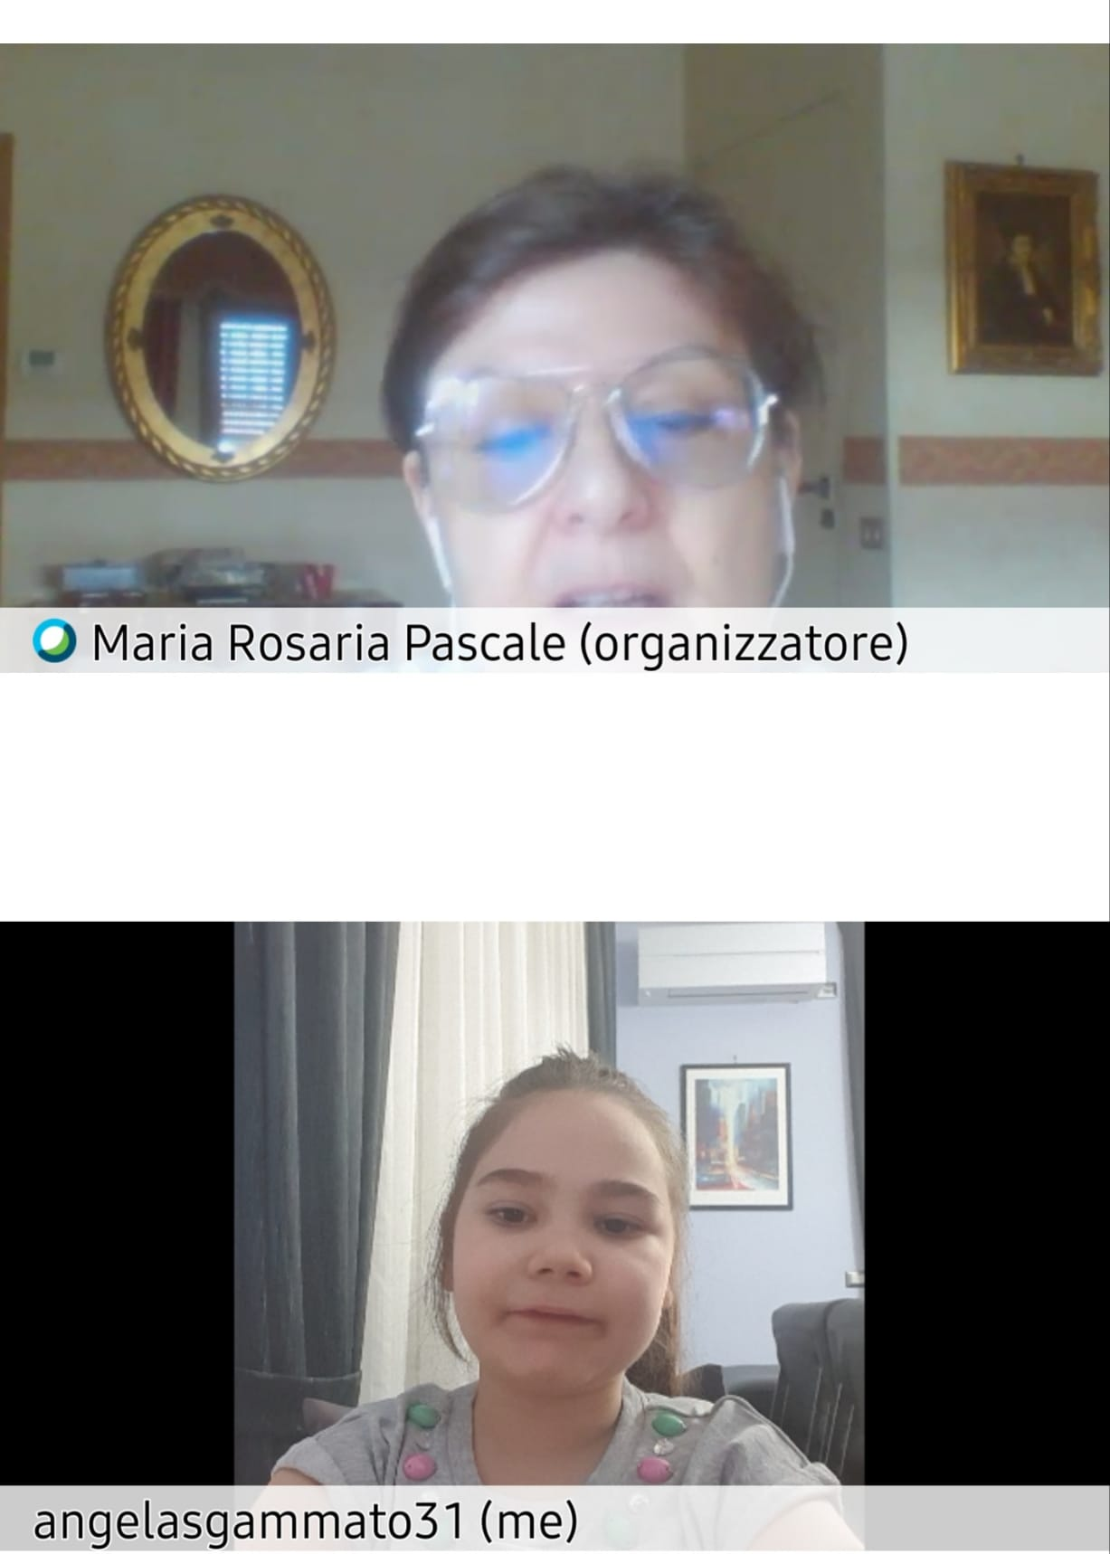
Qualche volta durante le lezioni ci siamo anche divertiti a cantare o fare gli indovinelli
Benedetta

Slide 20
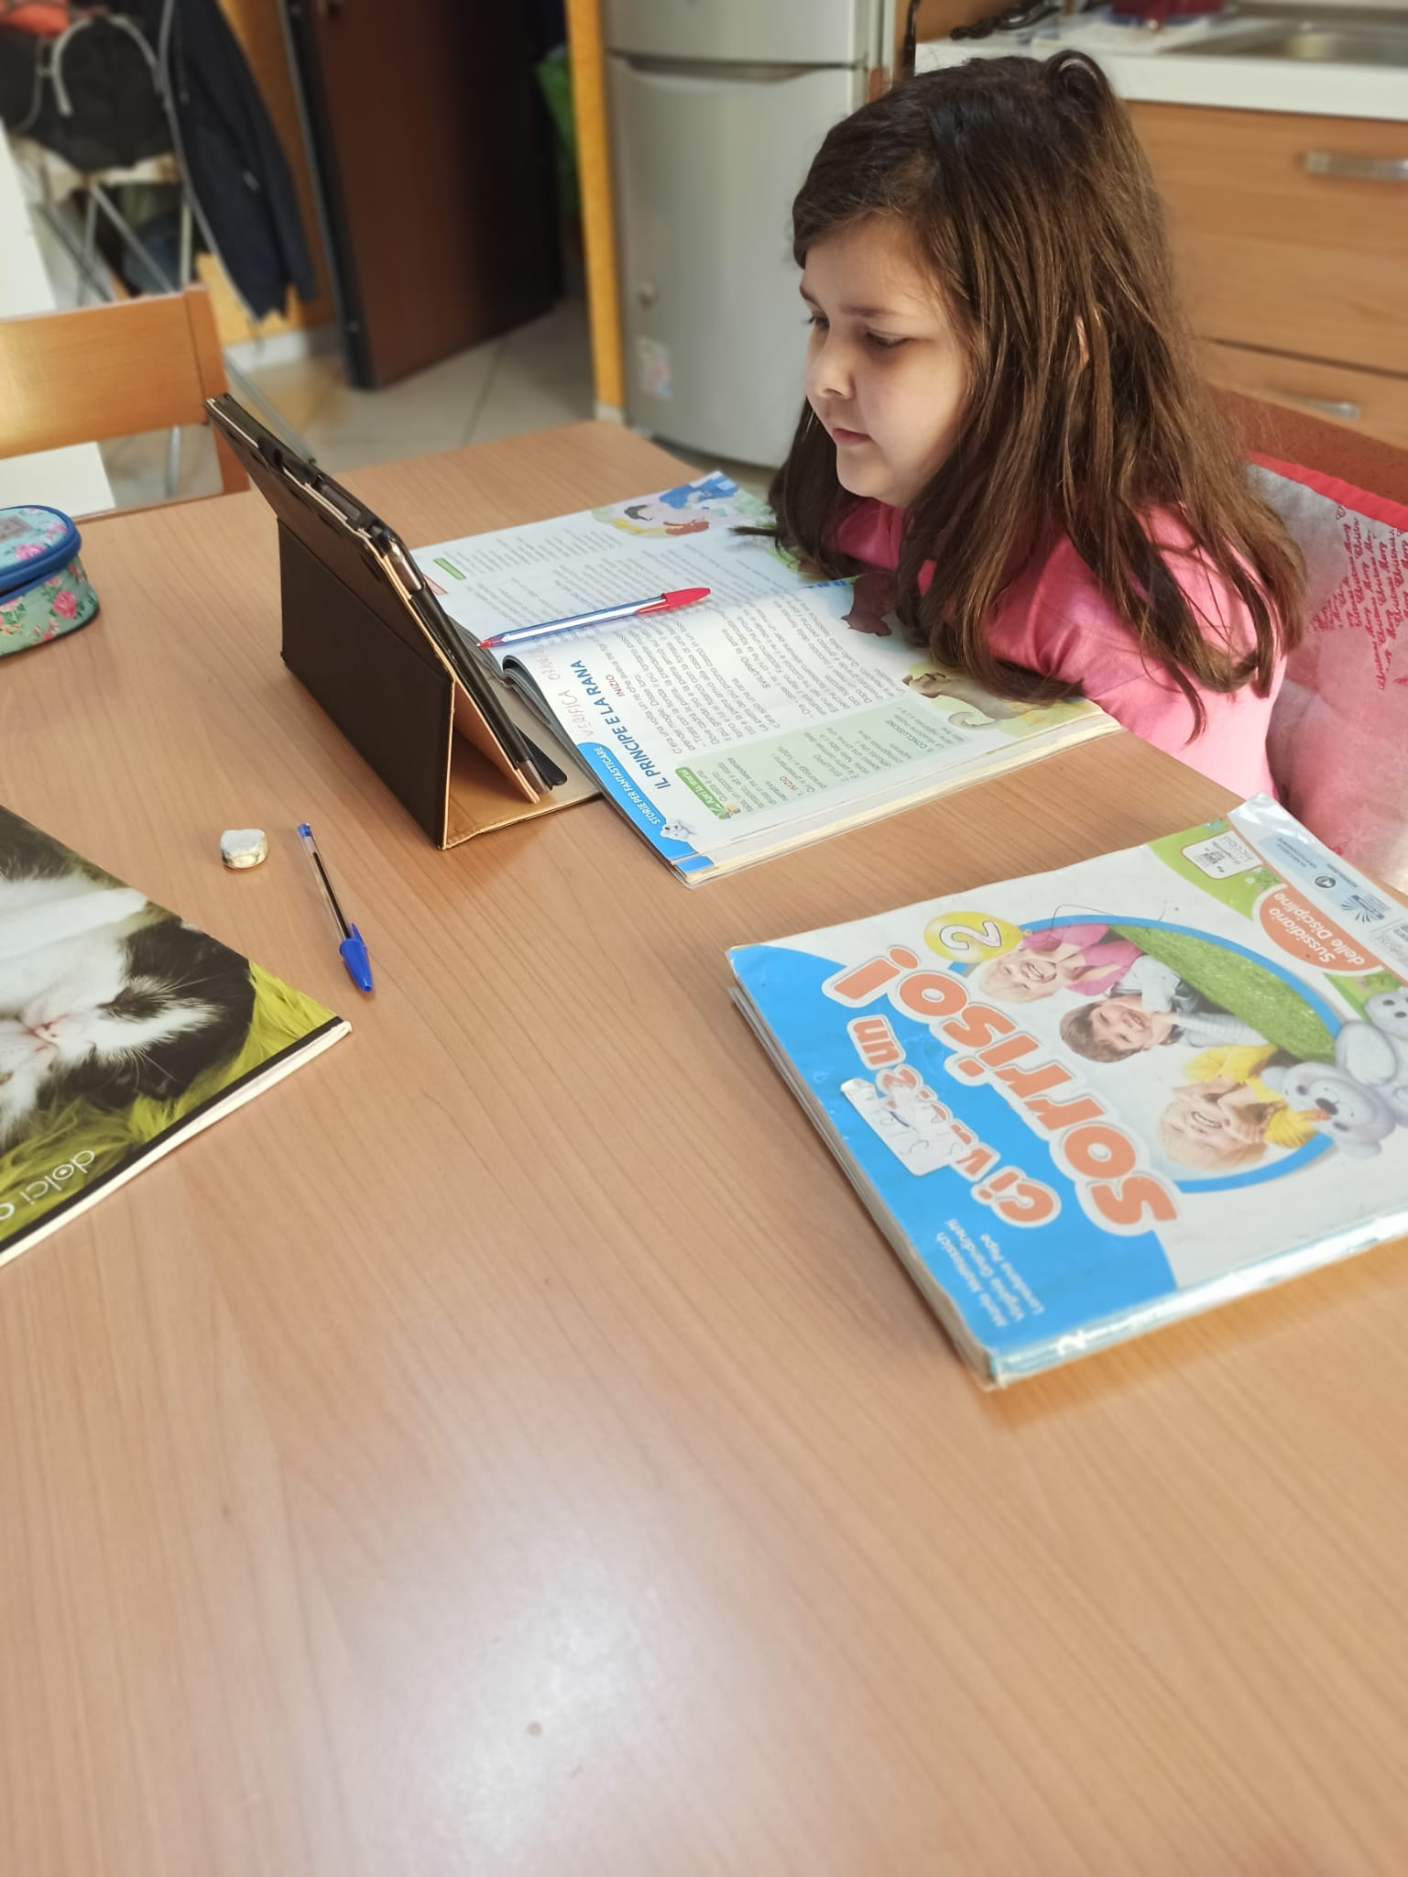
Di punto in bianco la scuola è cambiata. Niente più banchi e maestri chini, niente più merenda, risa, chiacchiere tra i compagni. Ora gridiamo dalle nostre stanze, ma nonostante tutto abbiamo fatto del nostro meglio e anche se distanti siamo sempre stati uniti Syria
#distantimauniti

Slide 21
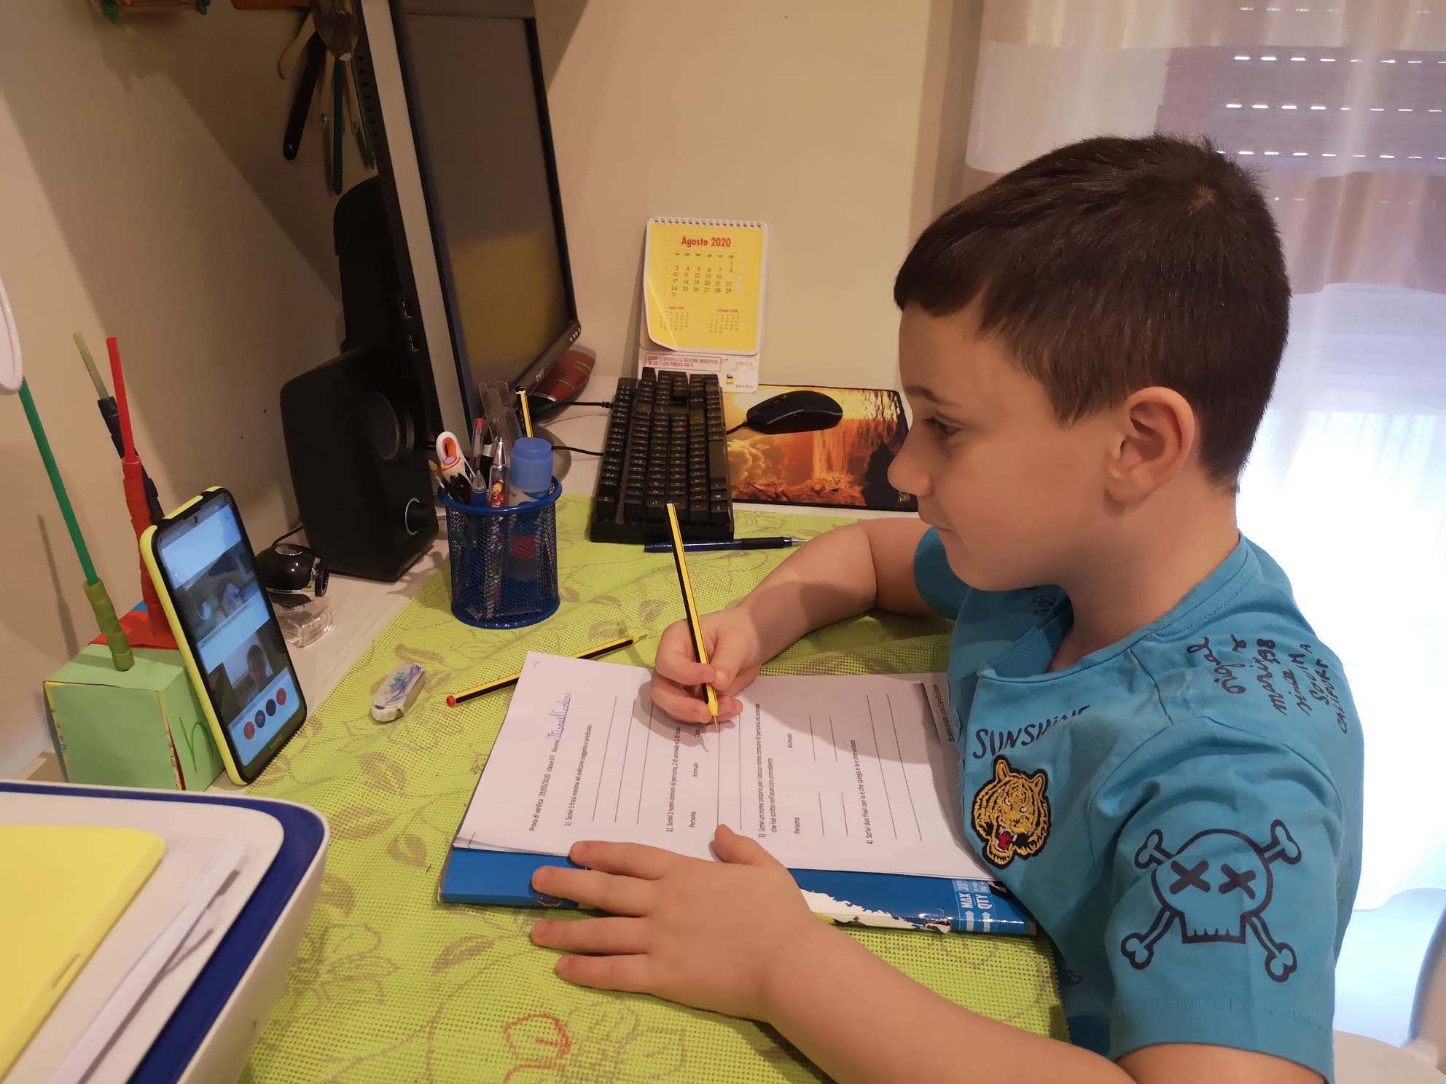
La didattica a distanza ci ha fatto capire il valore che ha lo stare tutti insieme e condividere con i compagni la merenda, l’astuccio, il banco. Condividere il tempo insieme guardandoci negli occhi.
Manuel

Slide 22
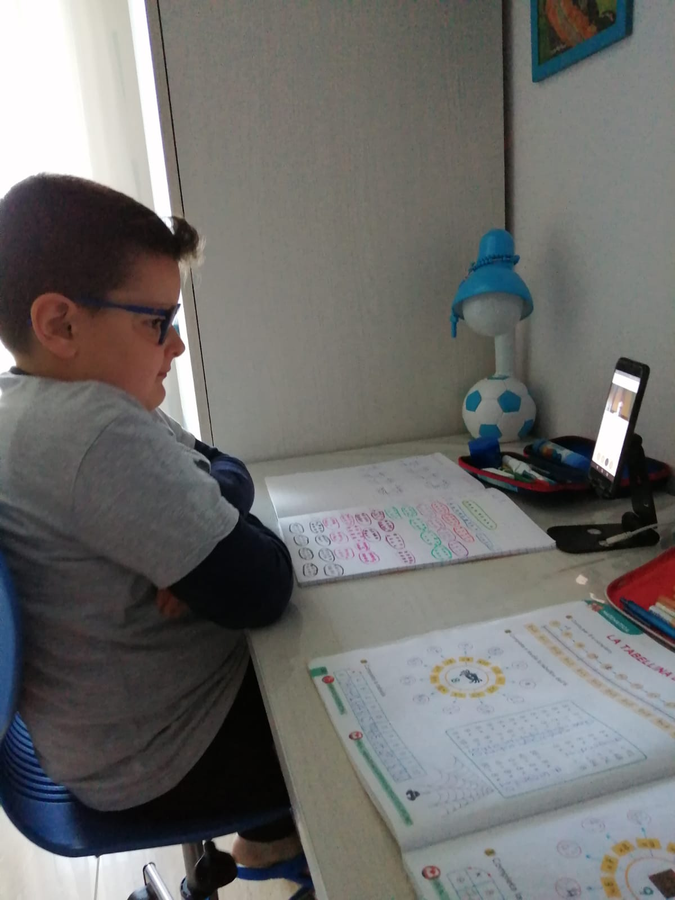
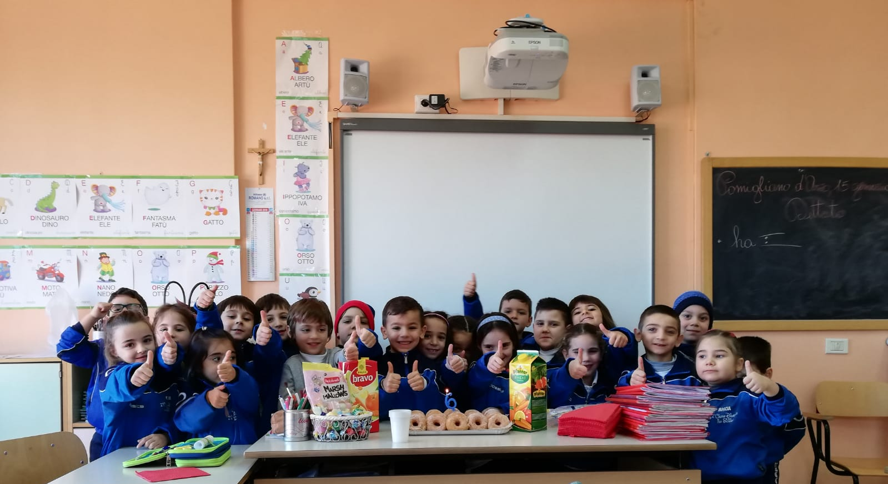
Quest’anno ci sono mancate anche le feste e le gite, ma presto ci rifaremo!!!! Antonio

Slide 23
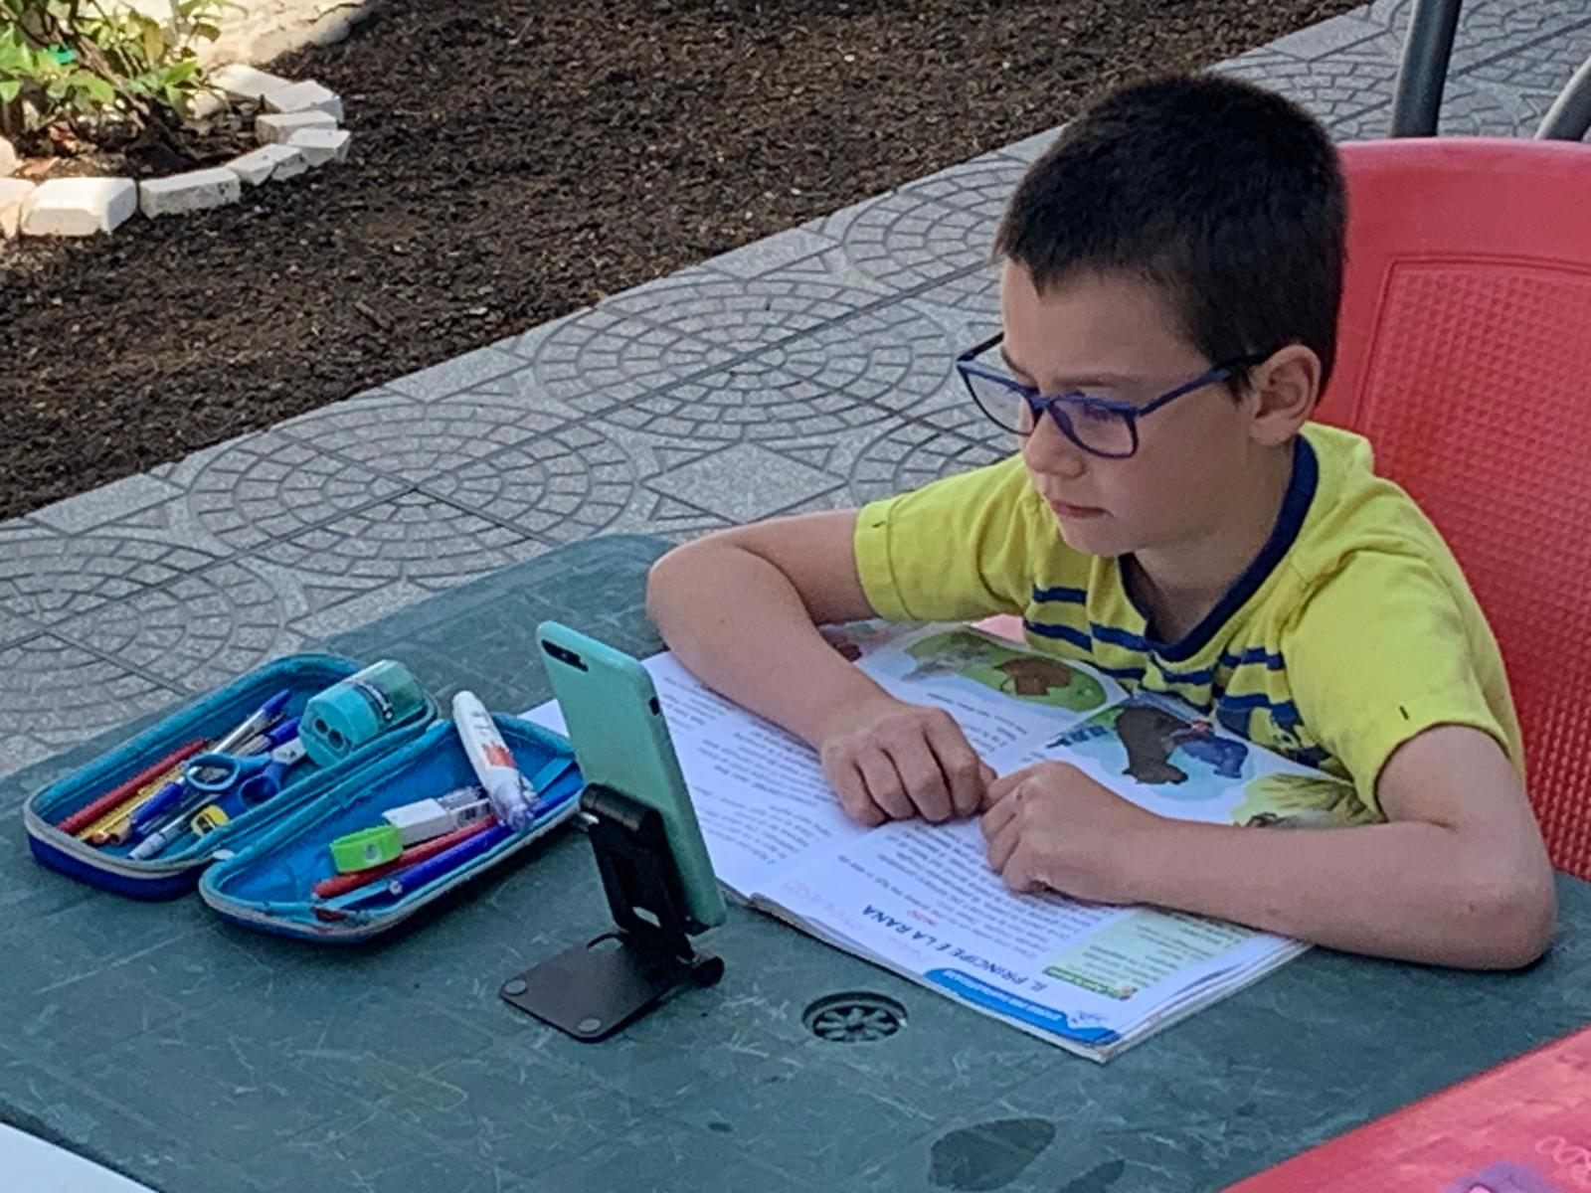
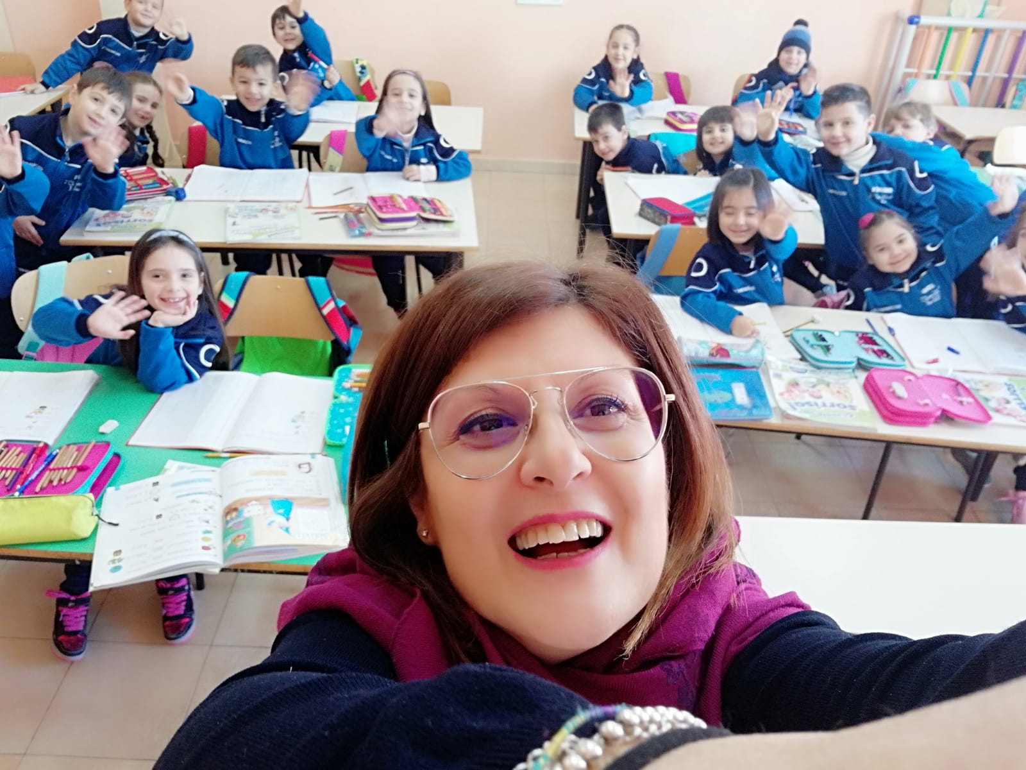
Ora speriamo solo che tutto questo finisca presto per tornare insieme sui nostri banchi di scuola
Mattia

Slide 24
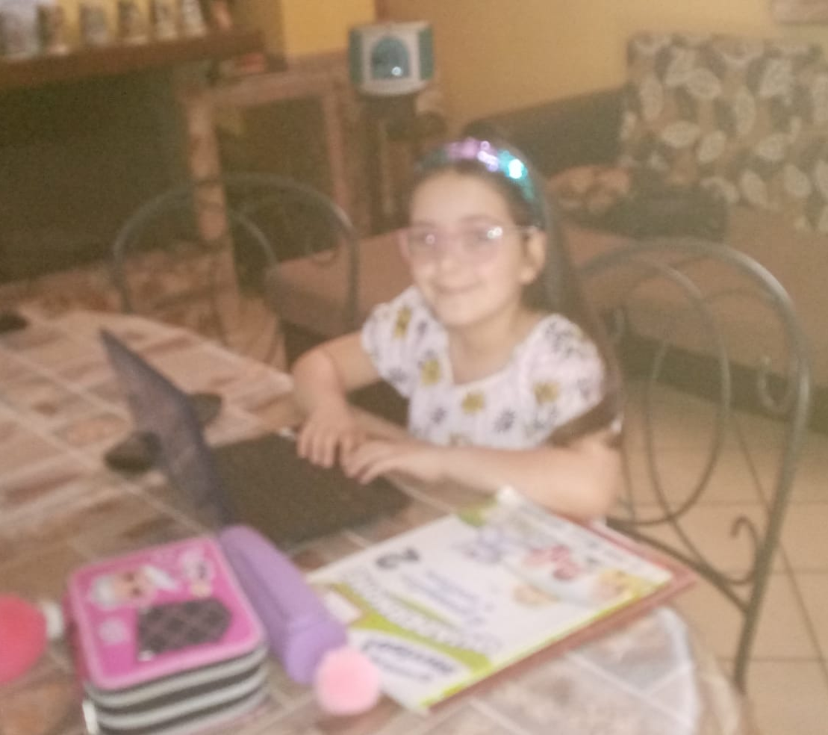
Adesso ciao, ci vediamo a settembre nella nostra cara scuola Greta

Slide 25
La Dad è entrata nelle nostre case, nelle nostre cucine, camerette, camere da letto, sui divani: ovunque ci fosse connessione. Cari maestri, noi genitori abbiamo avuto l’arduo compito di affiancarvi e a volte sostituirvi ed è stata dura, ma i nostri 24 bambini ci hanno stupiti nell'affrontare con serietà, rispetto, puntualità ed interesse questa avventura. Ci siamo aiutati reciprocamente per non escludere nessuno, perché noi siamo per una scuola inclusiva, abbiamo aiutato chi non aveva mezzi o altro con foto, video, vocali: insomma siamo l'esempio che insieme si vince! Ma adesso basta... Abbiamo bisogno di normalità, abbiamo bisogno di aspettare i nostri piccoli campioni all'uscita di scuola, con i loro zaini rigorosamente "penzolanti", di pranzi veloci per presentarsi ai PON, rigorosamente in orari poco comodi, abbiamo bisogno di lamentarci dei troppi impegni, dei compiti, dello sport e soprattutto organizzare gite e feste di compleanno! Ne abbiamo bisogno noi quanto i bambini, quindi lasciamo che questa Dad liberi le nostre case per dare spazio ai nonni, agli zii, agli amici. Maestri, noi vi salutiamo con la speranza di rivederci fuori scuola e se sarà possibile, abbracciarci e augurarvi un buon inizio.
I genitori della II F

Slide 26
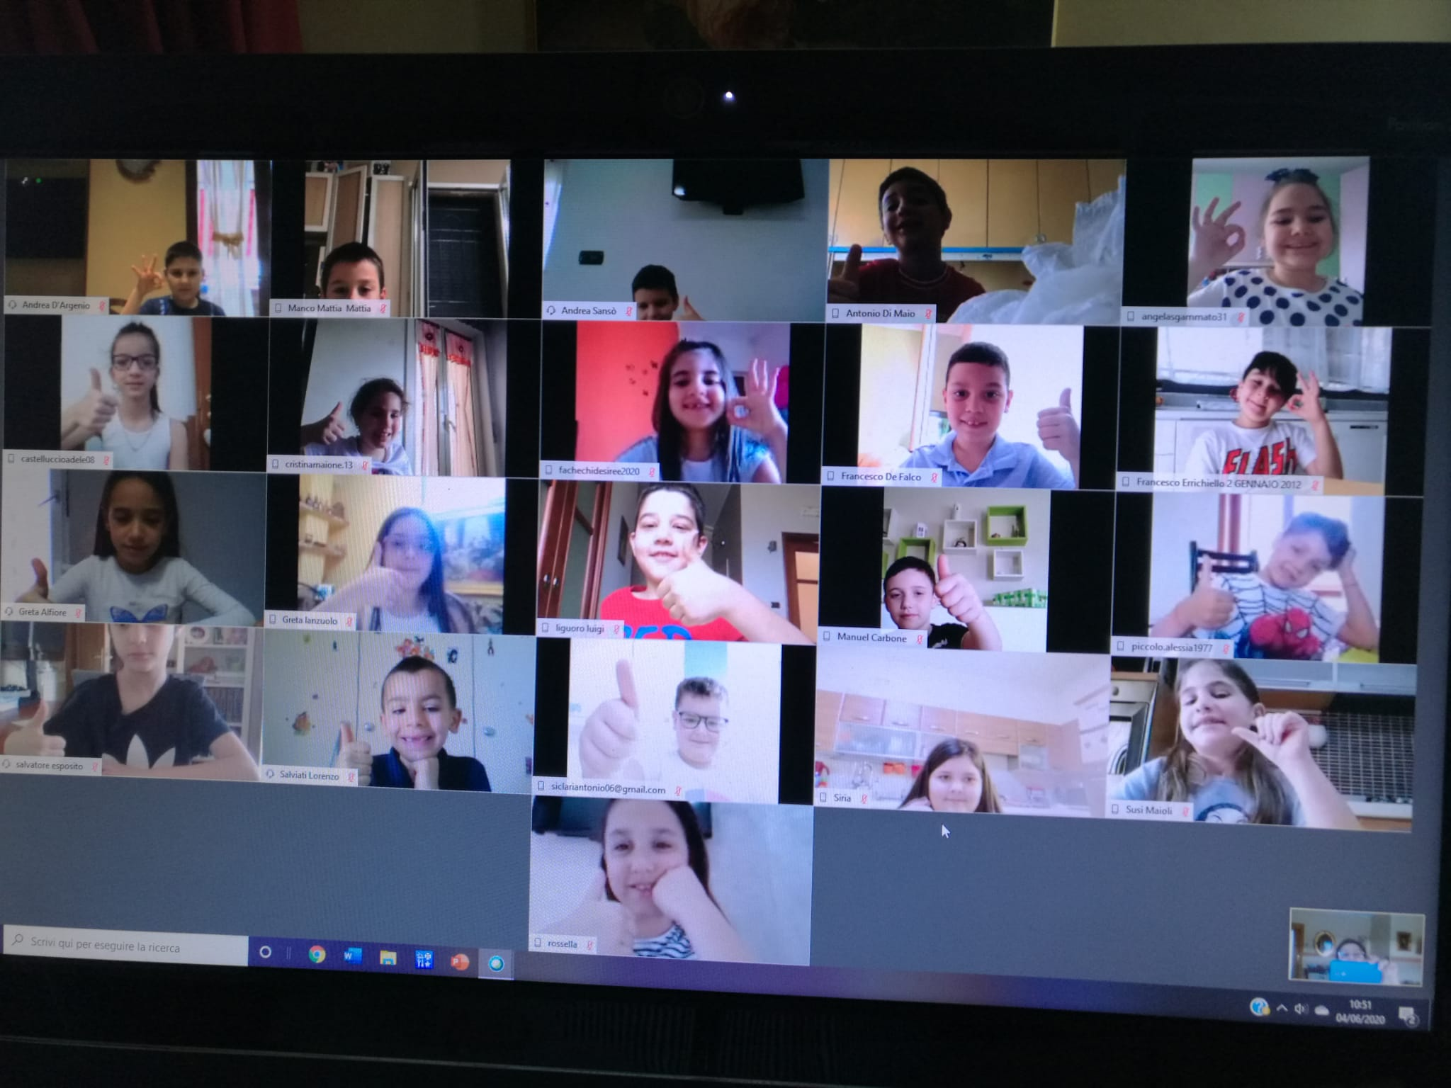
Arrivederci!

Slide 27
Ora come dice il maestro: MUSICA!!!!
https://youtu.be/hOjGkTnqN7U

